Slide 1
Corrigé Interro 2

Slide 2
Cours
Sujet A
Sujet B
a) Deux nombres sont premiers entre eux lorsque leur PGCD vaut 1
b) Une fraction est irréductible lorsque le dénominateur et le numérateur sont premiers entre eux
a) Effectuer une division euclidienne de a par b revient à trouver le quotient Q entier et le reste R entier tel que
a = b x Q + R
b) Une fraction est irréductible lorsque le dénominateur et le numérateur sont premiers entre eux

Slide 3
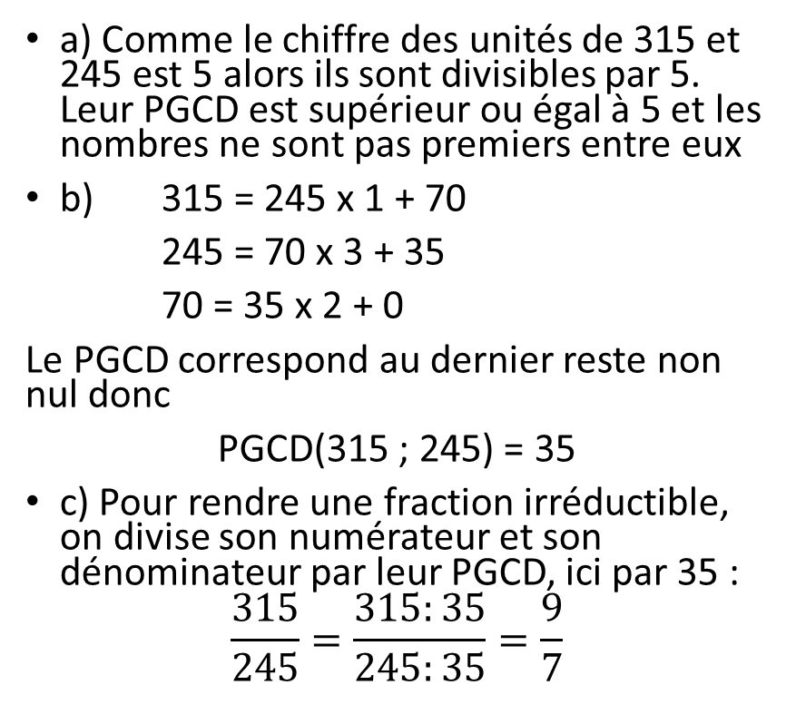
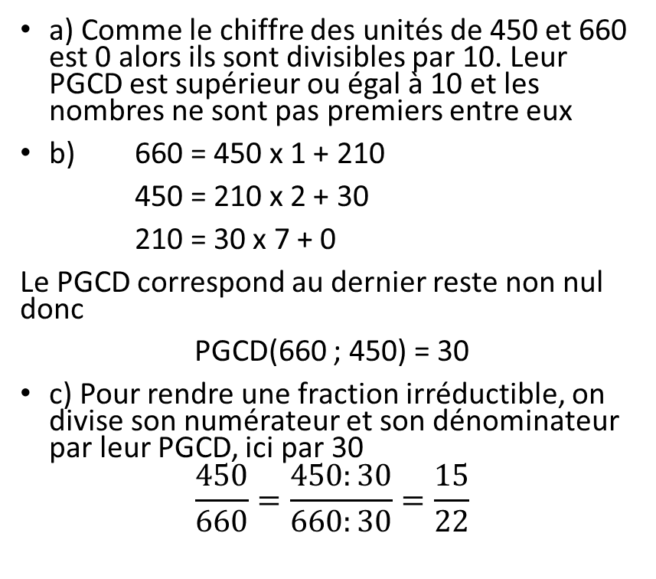
Exercice 1
Sujet A
Sujet B
a) Comme le chiffre des unités de 315 et 245 est 5 alors ils sont divisibles par 5. Leur PGCD est supérieur ou égal à 5 et les nombres ne sont pas premiers entre eux
b) 315 = 245 x 1 + 70
245 = 70 x 3 + 35
70 = 35 x 2 + 0
Le PGCD correspond au dernier reste non nul donc
PGCD(315 ; 245) = 35
c) Pour rendre une fraction irréductible, on divise son numérateur et son dénominateur par leur PGCD, ici par 35 :
$$\frac{315}{245}=\frac{315:35}{245:35}=\frac{9}{7}$$
a) Comme le chiffre des unités de 450 et 660 est 0 alors ils sont divisibles par 10. Leur PGCD est supérieur ou égal à 10 et les nombres ne sont pas premiers entre eux
b) 660 = 450 x 1 + 210
450 = 210 x 2 + 30
210 = 30 x 7 + 0
Le PGCD correspond au dernier reste non nul donc
PGCD(660 ; 450) = 30
c) Pour rendre une fraction irréductible, on divise son numérateur et son dénominateur par leur PGCD, ici par 30
$$\frac{450}{660}=\frac{450:30}{660:30}=\frac{15}{22}$$

Slide 4
Exercice 2
Sujet A
Sujet B
1) Le nombre de boîtes correspond au PGCD du nombre de bonbons au chocolat et de ceux au café
PGCD(220 ; 132)
= PGCD(132 ; 88)
=PGCD(88 ; 44)
= PGCD(44 ; 44) = 44
Ainsi il pourra réaliser 44 boîtes
2) 132 : 44 = 3
220 : 44 = 5
Il y aura 3 bonbons au chocolat et 5 bonbons au café
1) Le nombre de panneaux correspond au PGCD du nombre de photos de paysage et de celui des portraits
PGCD(230 ; 138)
= PGCD(138 ; 92)
=PGCD(92 ; 46)
= PGCD(46 ; 46) = 46
Ainsi il pourra réaliser 46 panneaux
2) 230 : 46 = 5
138 : 46 = 3
Il y aura 3 portraits et 5 photos de paysage

Slide 5
Exercice 3
Sujet A
Sujet B
1) 270 : 10 = 27 390 : 10 = 39
270 : 3 = 90 390 : 3 = 130
Ainsi on peut découper des carrés de tissu de côté 10 cm ou 3 cm
2) La longueur maximale d’un carré de tissu correspond au PGCD des dimensions du mur
390 = 270 x 1 + 120
270 = 120 x 2 + 30
120 = 30 x 4 + 0
Le PGCD est le dernier reste non nul,
ainsi PGCD(390 ; 270) = 30.
La longueur maximale du carré de tissu est de 30 cm
3) 390 : 30 = 13 et 270 : 30 = 9
13 x 9 = 117
Il y aura 117 carrés de tissus à découper
1) 260 : 10 = 26 180 : 10 = 18
260 : 5 = 52 180 : 5 = 36
Ainsi on peut recouvrir la terrasse de plaques de 10 cm ou de 5 cm de côté.
2) La longueur maximale d’une plaque correspond au PGCD des dimensions de la pizza
260 = 180 x 1 + 80
180 = 80 x 2 + 20
80 = 20 x 4 + 0
Le PGCD est le dernier reste non nul,
ainsi PGCD(260 ; 180) = 20.
La longueur maximale d’une plaque est de 20 cm
3) 260 : 20 = 13 et 180 : 20 = 9
13 x 9 = 117
Il pourra recouvrir sa terrasse de 117 plaques.

Slide 6
Exercice 4
On cherche deux nombres entiers différents de zéro.
Comme PGCD(a ; b) = 37, ce sont des multiples de 37.
a = 37 x k et b = 37 x k’
En les additionnant, le résultat est aussi un multiple de 37
a + b = 37 x k + 37 x k’ = 37 x (k + k’) = 444
On fait 444 : 37 = 12 ; donc k + k’ = 12
Il y a 2 solutions possibles.
K = 1 | K’ = 11 | A = 37 | B = 407
K = 5 | K’ = 7 | A = 185 | B = 259

Slide 7
Exercice 4
Prenons a = 185 et b = 259
Ils sont strictement positifs tous les deux.
Calculons le PGCD de 185 et de 259 :
259 = 185 x 1 + 74
185 = 74 x 2 + 37
74 = 37 x 2 + 0
Ainsi PGCD(259 ; 185) = 37 c’est le dernier reste non nul
De plus : 259 + 185 = 444.
Ces deux valeurs 259 et 185 vérifient bien toutes les données

